Slide 2
МИССИЯ И ОСНОВНЫЕ ЦЕЛИ КОМИССИОННОГО ПЛАНА 2.0
МИССИЯ
Внедрение нового поколения комиссионного плана, направленного на привлечение новых участников, повышение удержания действующих Бренд-Партнёров и вознаграждение за вовлечённость на всех уровнях через прозрачную систему, соответствующую ценностям и культуре компании LifeWave.
Устойчивое развитие комиссионного плана
  Снижение основан на бинарных циклах, которых подавляющее большинство Бренд-Партнёров никогчастоты достижения и применения еженедельного лимита по комиссионным выплатам (Weekly Commission CAP)
  Действующий план в значительной степени да не достигает
  Версия 2.0 сильнее связывает вознаграждение с результатами и развитием лидерства
Повышение удержания / сокращение оттока
  Перераспределение выплат увеличит комиссионные для новых Бренд-Партнёров и тех, кто находится на низших рангах
  В среднем менее 10% Бренд-Партнёров достигают бинарных циклов в течение первых 25 недель
  Моделирование показывает, что количество людей, получающих выплаты, увеличивается в среднем более чем на 65% в неделю
Вознаграждение устойчивого бизнес-поведения
  Привлечение клиентов, Построение сбалансированной структуры, Поддержка развивающихся лидеров, Повышение по карьерной лестнице, Поддержание активности и вовлечённости.
КОНФИДЕНЦИАЛЬНАЯ И ЗАЩИЩЁННАЯ ИНФОРМАЦИЯ LifeWave, Inc.
Не записывать и не распространять. Только для внутреннего использования в компании LifeWave.

Slide 3
ПЛАН ВОЗНАГРАЖДЕНИЙ 2.0
9 способов заработка
ТЕКУЩЕЕ ПРИБЫЛЬ ОТ ПРОДАЖ КЛИЕНТАМ В РОЗНИЦУ Привлечение = Стабильность
НОВОЕ Бонус за клиентов MSO = Пассивный доход
ТЕКУЩЕЕ Бонус за Бизнес-Пакет (PIB) Инвестиции = Вовлечённость
НОВОЕ Уровневый бонус Быстрый рекрутинг = Удержание
УЛУЧШЕНО Бинарный бонус (от циклов к процентам) Построение команды = Стабильность
УЛУЧШЕНО Наставнический Матчинг – Бонус Развитие лидеров = Стабильность
НОВОЕ Бонус за старт Вовлечённость = Результаты
НОВОЕ Бонус за достижение ранга Постановка целей = Успех
ТЕКУЩЕЕ Ежеквартальный лидерский пул Лояльность = Наследие

Slide 4
Ранг / Звание
Brand Partner
Aktywny Brand Partner
1-Star Manager
2-Star Manager
3-Star Manager
1-Star Director
2-Star Director
3-Star Director
1-Star Executive
2-Star Executive
3-Star Executive
1-Star Presidential
2-Star Presidential
3-Star Presidential
ОСНОВА ПУТИ К УСПЕХУ
Расширение количества Рангов/Званий с 6 до 12, чтобы обеспечить разумные, постепенные квалификационные пороги, необходимые для продвижения на следующий уровень.
Сохранение текущей терминологии Рангов/Званий из существующего плана, чтобы упростить восприятие расширенной структуры для Партнёров бренда и облегчить переходный процесс.
Введение новых «уровней» в рамках каждого Ранга/Звания с использованием количества звёзд, что облегчает идентификацию уровня вовлечённости и результатов Партнёра бренда в рамках соответствующего Ранга/Звания.
КОНФИДЕНЦИАЛЬНАЯ и закрытая информация компании LifeWave, Inc.
Не записывать и не распространять. Только для внутреннего использования сотрудниками и партнёрами LifeWave.

Slide 5
Ранг / Звание | Личный объём (PV) | Квалификационный объём структуры (QDV) | Правило максимального объёма (MVR) | Объём по ножкам (веткам) | Объём вне самой сильной ветки (OLXL)
Brand Partner
Активный Brand Partner | 55
1-Star Manager | 110 | 750
2-Star Manager | 110 | 1500
3-Star Manager | 110 | 2500 |  | 1 przy 1000
1-Star Director | 110 | 5000 | 2500 | 2 przy 1000 | 1000 OL2L
2-Star Director | 110 | 10 000 | 5000 | 2 przy 2000 | 2000 OL2L
3-Star Director | 110 | 20 000 | 10 000 | 2 przy 3000 | 3000 OL2L
1-Star Executive | 200 | 40 000 | 20 000 | 2 przy 6000 | 6000 OL2L
2-Star Executive | 200 | 100 000 | 50 000 | 2 przy 15 000 | 15 000 OL2L
3-Star Executive | 200 | 250 000 | 125 000 | 2 przy 40 000 | 40 000 OL2L
1-Star Presidential | 200 | 600 000 | 300 000 | 2 przy 100 000 | 100 000 OL2L
2-Star Presidential | 200 | 1500 000 | 750 000 | 2 przy 240 000 | 240 000 OL2L
3-Star Presidential | 200 | 5 000 000 | 2 500 000 | 3 przy 800 000 | 800 000 OL3L

Slide 6
КВАЛИФИКАЦИОННЫЙ ОБЪЁМ И БОНУСНЫЙ ОБЪЁМ
Квалификационный объём (QV) — это объём, присвоенный продукту, который используется для определения квалификации на ранги выплат и расчёта бонусов за клиентов. Значение QV не зависит от валюты и является одинаковым для ВСЕХ покупок, совершённых как клиентами, так и Бренд-Партнёрами.
Другими словами, значение QV для конкретного продукта одинаково независимо от того, кто его приобрёл — Бренд-Партнёр или клиент.
Пример: Как Бренд-Партнёр, я покупаю стандартную упаковку продукта. Этот заказ даёт 55 QV.
Как Привилегированный Клиент, я также покупаю стандартную упаковку продукта. Этот заказ также даёт 55 QV.
Бонусный объём (BV) — это объём, связанный с продуктом, который используется для расчёта бонусов. Значение этого объёма не зависит от валюты и может отличаться в зависимости от того, кто совершает покупку.
Это означает, что значение BV, начисляемое за покупку Бренд-Партнёром, может быть выше, чем за покупку клиентом (в особенности Привилегированным или PC+ клиентом).
BV используется как основа для расчёта бинарного бонуса и бонуса за уровни.
Пример: Как Бренд-Партнёр, я покупаю стандартную упаковку продукта. Этот заказ даёт 55 BV.
Как Привилегированный Клиент, я покупаю ту же стандартную упаковку. Этот заказ даёт 39 BV.
КОНФИДЕНЦИАЛЬНАЯ и закрытая информация компании LifeWave, Inc.
Не записывать и не распространять. Только для внутреннего использования сотрудниками и партнёрами LifeWave.

Slide 7
ЛИЧНЫЙ ОБЪЁМ (PV)
Ранг / Титул | Личный объем (PV)
Brand Partner
Активный Brand Partner | 55
1-Star Manager | 110
2-Star Manager | 110
3-Star Manager | 110
1-Star Director | 110
2-Star Director | 110
3-Star Director | 110
1-Star Executive | 200
2-Star Executive | 200
3-Star Executive | 200
1-Star Presidential | 200
2-Star Presidential | 200
3-Star Presidential | 200
Суммарный квалификационный объём (QV), полученный от покупок ваших клиентов и ваших собственных заказов в течение подвижного 31-дневного периода. Основан на структуре регистрации (линии спонсирования).
Максимум 110 PV от ваших личных покупок может быть засчитано для выполнения требования личного объёма на любой ранг. Остальная часть необходимого PV должна поступать от клиентов, зарегистрированных вами лично.
Пример: Я как Бренд-Партнёр покупаю стандартную упаковку X39. Этот заказ приносит 77 QV. У меня также есть 4 клиента, которые делают заказы в ту же неделю, каждый на 77 QV. Мой недельный личный объём (PV) составляет 385 и будет учитываться в расчётах в течение следующих 31 дня.
КОНФИДЕНЦИАЛЬНАЯ и закрытая информация компании LifeWave, Inc.
Не записывать и не распространять. Только для внутреннего использования сотрудниками и партнёрами LifeWave.

Slide 8
Ранг / Титул | Квалифицирующий объем структуры (QDV) | Принцип максимального объема (MVR)
Brand Partner
Активный Brand Partner
1-Star Manager | 750
2-Star Manager | 1500
3-Star Manager | 2500
1-Star Director | 5000 | 2500
2-Star Director | 10 000 | 5000
3-Star Director | 20 000 | 10 000
1-Star Executive | 40 000 | 20 000
2-Star Executive | 100 000 | 50 000
3-Star Executive | 250 000 | 125 000
1-Star Presidential | 600 000 | 300 000
2-Star Presidential | 1500 000 | 750 000
3-Star Presidential | 5 000 000 | 2 500 000
КВАЛИФИЦИРУЮЩИЙ ОБЪЁМ СТРУКТУРЫ (QDV)
Общий квалифицирующий объем структуры (QDV) — это сумма квалифицирующего объёма (QV) от всех покупок, совершённых лично вами, вашими клиентами, командами Бренд-Партнёров и их клиентами во всей вашей регистрационной структуре (спонсорские линии) в рамках подвижного 31-дневного периода. При этом учитывается Принцип максимального объема (MVR).
Пример:
Я как Бренд-Партнёр совершаю покупку на 100 QV, мои клиенты покупают продукцию на 500 QV, а моя команда в спонсорской структуре генерирует покупки на 10 000 QV. Таким образом, мой квалифицирующий объём структуры за неделю составляет 10 600 QV и будет учитываться в течение следующих 31 дня в рамках скользящего периода.
КОНФИДЕНЦИАЛЬНАЯ и закрытая информация компании LifeWave, Inc.
Не записывать и не распространять. Только для внутреннего использования сотрудниками и партнёрами LifeWave.

Slide 9
ПРИНЦИП МАКСИМАЛЬНОГО ОБЪЁМА (MVR)
Максимальное значение общего объёма структуры, которое может быть учтено из одной ветки или из личного объёма (PV).
Пример: У меня есть 3 лично зарегистрированных Бренд-Партнёра. Один из них сгенерировал 55 000 TDV, второй — 20 000 TDV, третий — 25 000 TDV. Мой общий объём структуры составляет 100 000, но согласно принципу максимального объёма, я могу учесть максимум 50 000 QDV из одной ветки, чтобы квалифицироваться на ранг 2-Star Executive.
Таким образом, объём первого партнёра ограничивается до 50 000 QDV, что означает, что я могу учесть всего 95 000 QDV для квалификации на 2-Star Executive.
Следовательно, я квалифицируюсь только на ранг 1-Star Executive, поскольку мой QDV составляет 95 000 после применения принципа максимального объёма для ранга 2-Star Executive.
ТЫ
100 000 TDV
95 000 QDV
BP 2
20 000 TDV
20 000 QDV
BP 3
25 000 TDV
25 000 QDV
BP 1
55 000 TDV
50 000 QDV
КОНФИДЕНЦИАЛЬНАЯ и закрытая информация компании LifeWave, Inc.
Не записывать и не распространять. Только для внутреннего использования сотрудниками и партнёрами LifeWave.

Slide 10
ОБЪЁМНЫЕ ВЕТКИ И ОБЪЁМ ВНЕ САМОЙ СИЛЬНОЙ ВЕТКИ (OLL)
Ранг / Титул | Объёмные ветки | Объём вне самой сильной ветки (OLXL)
Brand Partner
Активный Brand Partner
1-Star Manager
2-Star Manager
3-Star Manager | 1 przy 1000
1-Star Director | 2 przy 1000 | 1000 OL2L
2-Star Director | 2 przy 2000 | 2000 OL2L
3-Star Director | 2 przy 3000 | 3000 OL2L
1-Star Executive | 2 przy 6000 | 6000 OL2L
2-Star Executive | 2 przy 15 000 | 15 000 OL2L
3-Star Executive | 2 przy 40 000 | 40 000 OL2L
1-Star Presidential | 2 przy 100 000 | 100 000 OL2L
2-Star Presidential | 2 przy 240 000 | 240 000 OL2L
3-Star Presidential | 3 przy 800 000 | 800 000 OL3L
Объёмные ветки — количество лично спонсированных Бренд-Партнёров (уровень 1 регистрационной структуры), которые достигли или превысили требуемый уровень Общего объёма структуры (TDV) для получения определённого ранга.
Пример: У меня есть 3 лично спонсированных Бренд-Партнёра. Каждый из них имеет как минимум 2000 TDV. Это означает, что я выполняю требование по количеству объёмных веток для ранга 2-Star Director.
Объём вне самой сильной ветки (OLXL) — суммарный объём QV, состоящий из Личного объёма (PV) и объёмов всех веток в регистрационной структуре, за исключением тех, которые считаются самыми сильными (на основании наибольшего TDV) и идут в зачёт при выполнении требования по объёмным веткам.
Пример: У меня есть 10 лично зарегистрированных Бренд-Партнёров. Две самые крупные ветки генерируют соответственно 150 000 и 180 000 TDV — они учитываются при расчёте объёмных веток. Общая сумма моего PV и объёмов оставшихся 8 Партнёров составляет 300 000 QV и считается моим объёмом вне самых сильных веток.

Slide 11
СБАЛАНСИРОВАННОСТЬ БИНАРНЫХ ВЕТОК
Ранг / Титул | Объём вне самой сильной ветки (OLXL) | Бинарный баланс
Brand Partner
Активный Brand Partner
1-Star Manager
2-Star Manager
3-Star Manager
1-Star Director | 1000 OL2L | 1000
2-Star Director | 2000 OL2L | 2000
3-Star Director | 3000 OL2L | 3000
1-Star Executive | 6000 OL2L | 6000
2-Star Executive | 15 000 OL2L | 15 000
3-Star Executive | 40 000 OL2L | 40 000
1-Star Presidential | 100 000 OL2L | 40 000
2-Star Presidential | 240 000 OL2L | 40 000
3-Star Presidential | 800 000 OL3L | 40 000
Требуемое значение объёма вне самых сильных веток (OLL) должно быть достигнуто в рамках общего объёма структуры (TDV) по обеим сторонам вашей бинарной структуры. Это означает, что общий объём структуры, созданный лично зарегистрированными Brand Partner’ами в левой и правой ветках, должен быть равным или превышать требуемый объём, указанный как условие OLXL / объёмных веток.
Пример — Чтобы достичь ранга 1-Star Executive, вам необходимо иметь 6000 единиц общего объёма структуры (TDV) от лично зарегистрированных Brand Partner’ов в обеих бинарных ветках.
Этот объём может быть достигнут за счёт любого количества таких Партнёров, при условии, że общая сумма в левой и правой ноге соответствует или превышает требуемое значение.
КОНФИДЕНЦИАЛЬНАЯ и закрытая информация компании LifeWave, Inc.
Не записывать и не распространять. Только для внутреннего использования сотрудниками и партнёрами LifeWave.

Slide 12
БАЛАНСИРОВКА БИНАРНЫХ НОГ — ПРИМЕР
Левая бинарная нога
Правая бинарная нога
Лично зарегистрированные Бренд-Партнёры BP | Общий объём структуры (TDV)
Майк | 5000
Салли | 2000
Джин | 3500
TDV от регистрационной структуры — Левая бинарная нога | 10 500
Лично зарегистрированные Бренд-Партнёры BP | Общий объём структуры (TDV)
Джеймс | 15 000
TDV от регистрационной структуры — Левая бинарная нога | 15 000
В этом примере Бренд-Партнёр имеет как минимум 10 000 Совокупного Объёма Структуры (TDV) по каждой стороне своей бинарной организации. Таким образом, он выполняет требование сбалансированности бинарных ног для ранга 1-Star Executive. Когда он увеличит объём TDV в Левой бинарной ноге до 15 000 и сохранит тот же уровень в Правой ноге, он сможет квалифицироваться на ранг 2-Star Executive.
КОНФИДЕНЦИАЛЬНАЯ и закрытая информация компании LifeWave, Inc.
Не записывать и не распространять. Только для внутреннего использования сотрудниками и партнёрами LifeWave.

Slide 13
ПЛАН ПЕРЕХОДА
Относится к текущим Бренд-Партнёрам, присоединившимся до внедрения Плана Вознаграждений 2.0
Обеспечивает переходный период для Бренд-Партнёров, зарегистрированных до официального запуска, чтобы они могли ознакомиться с новыми требованиями и в полной мере использовать потенциал Плана 2.0.
Предусматривает “смягчённые” требования к квалификации на ранги в рамках Плана Вознаграждений 2.0 в течение определённого времени после его внедрения.
Предусмотрено три (3) этапа переходного периода:
  Переходный этап 1: Недели 1–12 (касается рангов Director)
  Переходный этап 2: Недели 1–24 (касается рангов Executive)
  Переходный этап 3: Недели 1–36 (касается ТОЛЬКО рангов Presidential)
Смягчённые требования применяются ТОЛЬКО к рангу вознаграждения и еженедельным бонусам за ранг вознаграждения.
Карьерный ранг и Бонус за повышение будут требовать полного выполнения квалификационных условий с момента запуска Плана Комиссионных 2.0.
КОНФИДЕНЦИАЛЬНАЯ и закрытая информация компании LifeWave, Inc.
Не записывать и не распространять. Только для внутреннего использования сотрудниками и партнёрами LifeWave.

Slide 14
ПЕРЕХОДНЫЙ ЭТАП 1: Недели 1–12
Ранг вознаграждения | Личный объём | Квалификационный объём структуры | Принцип максимального объёма | Объёмные ноги | Объём вне самой сильной ноги
Активный Brand Partner | 55
1-Star Manager | 110 | 750
2-Star Manager | 110 | 1500
3-Star Manager | 110 | 2500 |  | 1 при 1000
1-Star Director | 110 | 5000 | 65% | 2 при 1000 | 500
2-Star Director | 110 | 10 000 | 65% | 2 при 2000 | 1000
3-Star Director | 110 | 20 000 | 65% | 2 при 3000 | 1500
1-Star Executive | 110 | 40 000 | 65% | 2 при 6000 | 3000
2-Star Executive | 110 | 100 000 | 65% | 2 при 15 000 | 7500
3-Star Executive | 110 | 250 000 | 65% | 2 при 40 000 | 20 000
1-Star Presidential | 110 | 600 000 | 65% | 2 при 100 000 | 50 000
2-Star Presidential | 110 | 1500 000 | 65% | 2 при 240 000 | 120 000
3-Star Presidential | 110 | 5 000 000 | 65% | 3 при 800 000 | 400 000
Все ранги требуют всего лишь 110 PV
Для рангов Director и выше применяются следующие условия:
Допускается максимум 65% объёма из одной ноги
Требуется только 50% объёма вне самой сильной ноги (по той же сниженной норме, что и для балансировки бинарных ног)
КОНФИДЕНЦИАЛЬНАЯ и закрытая информация компании LifeWave, Inc.
Не записывать и не распространять. Только для внутреннего использования сотрудниками и партнёрами LifeWave.

Slide 15
ПЕРЕХОДНЫЙ ЭТАП 2: Недели 13–24
Ранг вознаграждения | Личный объём | Квалификационный объём структуры | Принцип максимального объёма | Объёмные ноги | Объём вне самой сильной ноги
Активный Brand Partner | 55
1 Star Manager | 110 | 750
2 Star Manager | 110 | 1500
3 Star Manager | 110 | 2500 |  | 1 при 1000
1 Star Director | 110 | 5000 | 50% | 2 при 1000 | 1000
2 Star Director | 110 | 10 000 | 50% | 2 при 2000 | 2000
3 Star Director | 110 | 20 000 | 50% | 2 при 3000 | 3000
1 Star Executive | 200 | 40 000 | 55% | 2 при 6000 | 4500
2 Star Executive | 200 | 100 000 | 55% | 2 при 15 000 | 11 250
3 Star Executive | 200 | 250 000 | 55% | 2 при 40 000 | 30 000
1 Star Presidential | 200 | 600 000 | 55% | 2 при 100 000 | 65 000
2 Star Presidential | 200 | 1500 000 | 55% | 2 при 240 000 | 156 000
3 Star Presidential | 200 | 5 000 000 | 55% | 3 при 800 000 | 520 000
Ранги Менеджер и Директор — полные требования вступают в силу после 12-й недели.
Ранги Executive:
  Допускается: не более 55% объема из одной ноги
  Требуется: 75% объема вне самой сильной ноги (по тому же пониженному значению, что и для условия балансировки бинарных ног)
Ранги Presidential:
  Допускается: не более 55% объема из одной ноги
  Требуется: 65% объема вне самой сильной ноги (по тому же пониженному значению, что и для условия балансировки бинарных ног)
КОНФИДЕНЦИАЛЬНАЯ и закрытая информация компании LifeWave, Inc.
Не записывать и не распространять. Только для внутреннего использования сотрудниками и партнёрами LifeWave.

Slide 16
ЭТАП ПЕРЕХОДА 3: Недели 25–36
Уровни Executive — полные требования вступают в силу после 24-й недели.
Уровни Presidential:
  Допускается выполнение требования по объему вне самой сильной ноги (OLL) на 85% (в том же сниженном значении, что и для бинарного баланса).
Ранг вознаграждения | Личный объём | Квалификационный объём структуры | Принцип максимального объёма | Объёмные ноги | Объём вне самой сильной ноги
Активный Brand Partner | 55
1 Star Manager | 110 | 750
2 Star Manager | 110 | 1500
3 Star Manager | 110 | 2500 |  | 1 при 1000
1 Star Director | 110 | 5000 | 50% | 2 при 1000 | 1000
2 Star Director | 110 | 10 000 | 50% | 2 при 2000 | 2000
3 Star Director | 110 | 20 000 | 50% | 2 при 3000 | 3000
1 Star Executive | 200 | 40 000 | 50% | 2 при 6000 | 6000
2 Star Executive | 200 | 100 000 | 50% | 2 при 15 000 | 15 000
3 Star Executive | 200 | 250 000 | 50% | 2 при 40 000 | 40 000
1 Star Presidential | 200 | 600 000 | 50% | 2 при 100 000 | 85 000
2 Star Presidential | 200 | 1500 000 | 50% | 2 при 240 000 | 204 000
3 Star Presidential | 200 | 5 000 000 | 50% | 3 при 800 000 | 680 000
КОНФИДЕНЦИАЛЬНАЯ и закрытая информация компании LifeWave, Inc.
Не записывать и не распространять. Только для внутреннего использования сотрудниками и партнёрами LifeWave.

Slide 17
Прибыль от продажи розничному клиенту
Бонус за клиентов
СПОСОБЫ ЗАРАБОТКА №1–2
ПРИВЛЕЧЕНИЕ КЛИЕНТОВ

Slide 18
#1 ПРИБЫЛЬ ОТ ПРОДАЖИ РОЗНИЧНОМУ КЛИЕНТУ
Цель: Мотивировать делиться продуктами и привлекать клиентов.
ПРИБЫЛЬ ОТ ПРОДАЖИ РОЗНИЧНОМУ КЛИЕНТУ
Концепция остаётся без изменений по сравнению с текущей моделью
Brand Partner’ы получают прибыль от продажи розничному клиенту с каждой покупки, совершённой их личным клиентом.
Размер прибыли зависит от:
• типа приобретённого продукта
• типа клиента (Розничный клиент или Привилегированный / Привилегированный Плюс клиент).
КОНФИДЕНЦИАЛЬНАЯ и закрытая информация компании LifeWave, Inc.
Не записывать и не распространять. Только для внутреннего использования сотрудниками и партнёрами LifeWave.

Slide 19
#2 БОНУС ЗА КЛИЕНТОВ
Цель: Поддержка привлечения клиентов и привлечение инфлюенсеров.
БОНУС ЗА КЛИЕНТОВ
Основан на совокупном квалификационном объёме (QV) покупок, совершённых лично зарегистрированными клиентами в течение скользящего 31-дневного периода.
Личные покупки Бренд-Партнёра не учитываются при квалификации или расчёте бонуса за клиентов.
Бонусы за клиентов выплачиваются на основании совокупного QV от покупок лично зарегистрированных клиентов за конкретную комиссионную неделю.
QV клиентов (плавающий период 31 день) | % от QV
300–599 | 5%
600–1199 | 10%
1200+ | 20%
КОНФИДЕНЦИАЛЬНАЯ и закрытая информация компании LifeWave, Inc.
Не записывать и не распространять. Только для внутреннего использования сотрудниками и партнёрами LifeWave.

Slide 20
ПРЕМИЯ ЗА КЛИЕНТОВ
ПРЕМИЯ ЗА КЛИЕНТОВ — ПРИМЕР
Лиза получила в общей сложности 1000 QV от покупок, совершённых лично зарегистрированными клиентами за последние 31 день.
Она квалифицируется на получение 10% клиентского бонуса от всех покупок клиентов в текущей комиссионной неделе.
На этой неделе её клиенты сгенерировали 400 QV, что означает, что Лиза получает 40 долларов клиентского бонуса (10% от 400).
QV клиентов (плавающий период 31 день) | % от QV
300–599 | 5%
600–1199 | 10%
1200+ | 20%
КОНФИДЕНЦИАЛЬНАЯ и закрытая информация компании LifeWave, Inc.
Не записывать и не распространять. Только для внутреннего использования сотрудниками и партнёрами LifeWave.

Slide 21
Бонус за Представление Продукта (PIB)
Премия за уровень
Бинарный бонус
Менторский Матчинг бонус
СПОСОБЫ ЗАРАБОТКА №3–6
ОСНОВНЫЕ БОНУСЫ

Slide 22
#3 МЕНТОРСКИЙ МАТЧИНГ БОНУС (PIB)
Цель: Обеспечить вознаграждение для тех, кто регистрирует новых Спонсоров, продвигающих бизнес-предложение.
Та же программа, которая стартовала 30 сентября 2024 года — инструмент продолжает действовать.
Новый пакет Advanced Plus будет добавлен в 3 квартале 2025 года — стоимость около 1000 долларов США.
Спонсор должен быть активным (55 PV в скользящем 31-дневном периоде), чтобы иметь право на получение PIB.
Пакет | Цена | Квалификационный объем | Сумма PIB
Пакет Starter | 25 USD | 0 | 0 USD
Пакет Core | 295 USD | 180 | 35 USD
Пакет Advanced | 535 USD | 300 | 75 USD
Пакет Premium | 1750 USD | 745* | 405 USD
* Квалификационный объём (QV) распределяется по месяцам — 525 QV начисляется в месяц покупки, а по 110 QV — в каждый из двух последующих месяцев после покупки.
КОНФИДЕНЦИАЛЬНАЯ и закрытая информация компании LifeWave, Inc.
Не записывать и не распространять. Только для внутреннего использования сотрудниками и партнёрами LifeWave.

Slide 23
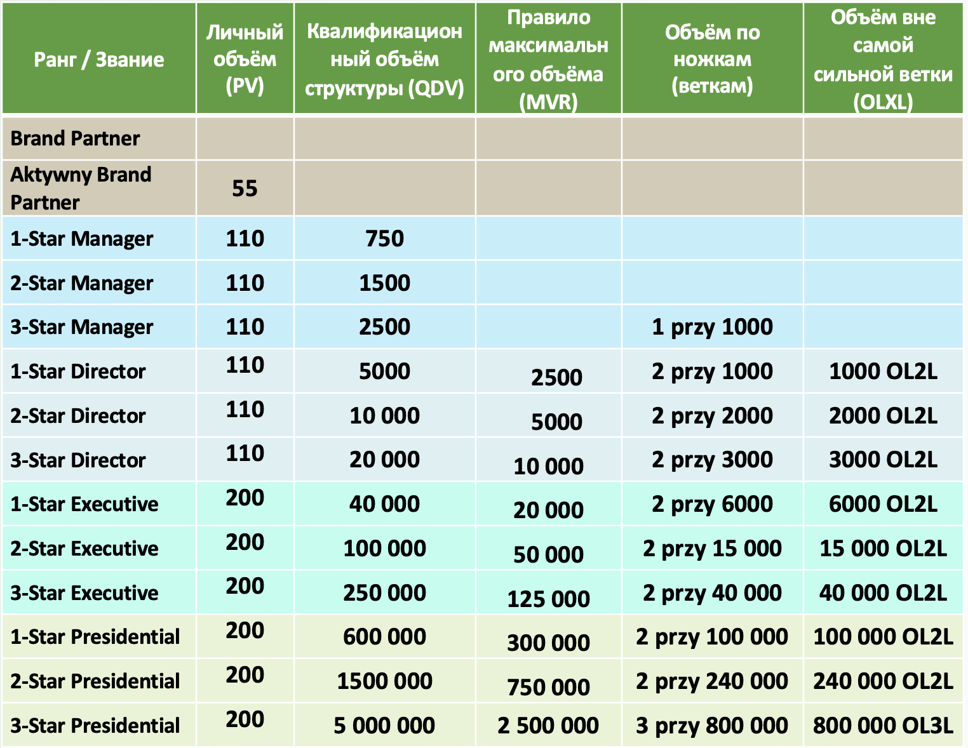
#4 БОНУС ЗА УРОВЕНЬ
Цель: Быстрые выплаты для Бренд-Партнёров.
Концепция unilevel — Бренд-Партнёры получают процент от BV (бонусного объёма), созданного лично зарегистрированными Бренд-Партнёрами (и их клиентами) в регистрационной структуре.
При расчётах пропускается каждый Бренд-Партнёр, у которого 0 PV (личного объёма) — такой Партнёр не считается уровнем.
Еженедельный платёжный ранг Бренд-Партнёра определяет, с каких уровней и в каком проценте он может получать комиссионные.
Ранг для выплат | Активный BP | 1-Star Manager | 2-Star Manager | 3-Star Manager | 1-Star Director | 2-Star Director | 3-Star Director +
Бонус за 1-й уровень | 3% | 5% | 7% | 7% | 7% | 7% | 7%
Бонус за 2-й уровень |  |  | 2% | 3% | 5% | 5% | 5%
Бонус за 3-й уровень |  |  |  |  | 1% | 2% | 3%
КОНФИДЕНЦИАЛЬНАЯ и закрытая информация компании LifeWave, Inc.
Не записывать и не распространять. Только для внутреннего использования сотрудниками и партнёрами LifeWave.

Slide 24
БОНУС ЗА УРОВЕНЬ — ПРИМЕР
Стив имеет ранг 3-Star Manager (Менеджер 3 Звезды)
Стив квалифицируется на получение комиссионных с 2 уровней своей регистрационной структуры: 7% с 1-го уровня и 3% со 2-го уровня.
У Стива есть 5 Brand Partner-ов на 1-м уровне, каждый из которых генерирует 200 BV → 5 × 200 × 0,07 = 70 USD
У него есть 10 Brand Partner-ов на 2-м уровне, каждый генерирует 200 BV → 10 × 200 × 0,03 = 60 USD
ИТОГО: Стив получает 130 USD бонус за уровень (Level Bonus).
Ранг для выплат | Активный BP | 1-Star Manager | 2-Star Manager | 3-Star Manager | 1-Star Director | 2-Star Director | 3-Star Director +
Бонус за 1-й уровень | 3% | 5% | 7% | 7% | 7% | 7% | 7%
Бонус за 2-й уровень |  |  | 2% | 3% | 5% | 5% | 5%
Бонус за 3-й уровень |  |  |  |  | 1% | 2% | 3%
КОНФИДЕНЦИАЛЬНАЯ и закрытая информация компании LifeWave, Inc.
Не записывать и не распространять. Только для внутреннего использования сотрудниками и партнёрами LifeWave.

Slide 25
#5 БИНАРНЫЙ БОНУС
Цель: Вознаграждение за построение организации.
Ранг для выплат | Показатель еженедельного дохода | Максимальная сумма заработка
3-Star Manager | 5% | 1500 USD
1-Star Director | 7% | 2500 USD
2-Star Director | 9% | 3500 USD
3-Star Director | 10% | 5000 USD
1-Star Executive | 10% | 7500 USD
2-Star Executive | 10% | 10 000 USD
3-Star Executive | 10% | 15 000 USD
1-Star Presidential | 10% | 20 000 USD
2-Star Presidential | 10% | 25 000 USD
3-Star Presidential | 10% | 25 000 USD
Чтобы получить право на Бинарный бонус, Бренд-Партнёр должен:
  Иметь минимум 300 BV в оплачиваемой (слабой) ноге
  Иметь ранг для выплат не ниже 3-Star Manager
Ранг для выплат определяет: Процентную ставку выплаты в неделю, Максимальную сумму заработка в неделю
Действующая недельная процентная ставка применяется к объёму BV в слабой ноге и выплачивается до достижения недельного лимита по доходу.
Важно: После выплаты обе ноги уменьшаются на общую сумму BV из слабой ноги, независимо от того, достигнута ли максимальная сумма заработка или нет.
КОНФИДЕНЦИАЛЬНАЯ и закрытая информация компании LifeWave, Inc.
Не записывать и не распространять. Только для внутреннего использования сотрудниками и партнёрами LifeWave.

Slide 26
БИНАРНЫЙ БОНУС (ПРИМЕР)
Ранг для выплат | Показатель еженедельного дохода | Максимальная сумма заработка
3-Star Manager | 5% | 1500 USD
1-Star Director | 7% | 2500 USD
2-Star Director | 9% | 3500 USD
3-Star Director | 10% | 5000 USD
1-Star Executive | 10% | 7500 USD
2-Star Executive | 10% | 10 000 USD
3-Star Executive | 10% | 15 000 USD
1-Star Presidential | 10% | 20 000 USD
2-Star Presidential | 10% | 25 000 USD
3-Star Presidential | 10% | 25 000 USD
Лаура квалифицирована как 3-Star Director
Её еженедельная ставка выплаты составляет 10%, с максимальной суммой 5000 USD.
В её слабой ноге — 100 000 BV, а в сильной — 300 000 BV.
Её бинарный бонус на этой неделе составит 5000 USD, поскольку выплата ограничена рангом (10% × 100 000 = 10 000 USD, но лимит 5000).
Слабая нога будет обнулена, а в сильной ноге останется 200 000 BV (300 000 – 100 000), которые перейдут на следующую неделю.
POUFNE i zastrzeżone informacje LifeWave, Inc.
Nie nagrywaj ani nie rozpowszechniaj. Wyłącznie do użytku wewnętrznego LifeWave.

Slide 27
ЛОГИКА СОЗРЕВАНИЯ БИНАРНОГО ОБЪЁМА
ПЕРЕНОС, ИСПОЛЬЗОВАНИЕ, ИСТЕЧЕНИЕ СРОКА И УДАЛЕНИЕ
Неиспользованный объем (из-за избытка в сильной ноге), который не был учтён при еженедельной выплате бинарного бонуса (основанной на объеме в оплачиваемой ноге), сохраняется как переносимый объем и может быть использован в следующих расчетных периодах.
Более старый бинарный объем используется и выплачивается раньше, чем новый.
Объем в сильной ноге, которому более 52 недель и который не был использован, автоматически удаляется (истекает) каждую неделю на скользящей основе.
Объем в оплачиваемой ноге истекает через 24 недели бездействия, т.е. если Партнёр не достиг ранга 3-Star Manager или выше и/или не имел 300 BV в оплачиваемой ноге в течение 24 последовательных недель и, соответственно, не получил бинарный бонус.
Если Партнёр становится неактивным, его объем в ОБЕИХ бинарных ногах автоматически удаляется.
КОНФИДЕНЦИАЛЬНАЯ и закрытая информация компании LifeWave, Inc.
Не записывать и не распространять. Только для внутреннего использования сотрудниками и партнёрами LifeWave.

Slide 28
#6 МЕНТОРСКИЙ MATCHING БОНУС
Цель: Вознаграждение за развитие лидерства
Выплачивается за поколения Бренд-Партнёров с ранга 1-Star Director и выше в регистрационной структуре.
Лидеры получают процент от бинарного бонуса и бонуса за уровень, который получают их лидеры в структуре.
Количество поколений и процент соответствия определяются на основе еженедельного ранга вознаграждения Лидера.
Максимальный бонус от конкретного Бренд-Партнёра определяет, сколько Лидер может получить как соответствующий бонус от премии этого конкретного Партнёра.
 | 1-Star Director | 2-Star Director | 3-Star Director | 1-Star Exec | 2-Star Exec | 3-Star Exec | 1-Star Pres | 2-Star Pres | 3-Star Pres
Gen. 1 | 5% | 7% | 10% | 12% | 15% | 18% | 20% | 20% | 20%
Gen. 2 |  | 5% | 7% | 10% | 12% | 15% | 18% | 18% | 18%
Gen. 3 |  |  | 5% | 7% | 10% | 12% | 15% | 15% | 15%
Gen. 4 |  |  |  | 5% | 7% | 10% | 12% | 12% | 12%
Gen. 5 |  |  |  |  |  | 3% | 5% | 7% | 10%
Gen. 6 |  |  |  |  |  |  | 3% | 5% | 7%
Maks. dopasowanie na jednego BP | 500 USD | 1000 USD | 2000 USD | 3500 USD | 5000 USD | 7500 USD | 10 000 USD | 15 000 USD | 20 000 USD

Slide 29
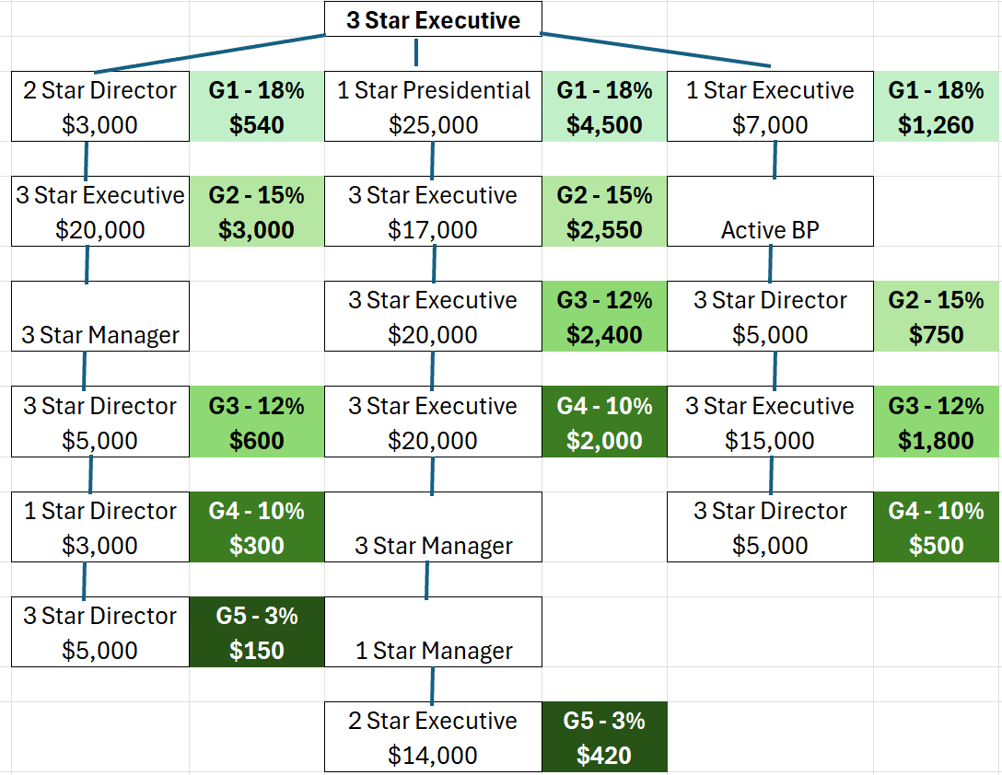
МЕНТОРСКИЙ MATCHING БОНУС — ПРИМЕР
Майк квалифицирован как 3-Star Executive
Он имеет право получать менторский Matching Bonus с 5 поколений лидеров, имеющих ранг от 1-Star Director и выше, с процентами сопоставления от 18% до 3% в зависимости от поколения.
Распределение дохода по поколениям:
Доход с G1 (1-е поколение): 6 300 USD
Доход с G2 (2-е поколение): 6 300 USD
Доход с G3 (3-е поколение): 4 800 USD
Доход с G4 (4-е поколение): 2 800 USD
Доход с G5 (5-е поколение): 570 USD
Общий доход по менторскому бонусу
сопоставления: 20 770,00 USD
КОНФИДЕНЦИАЛЬНАЯ и закрытая информация компании LifeWave, Inc.
Не записывать и не распространять. Только для внутреннего использования сотрудниками и партнёрами LifeWave.

Slide 30
ПРЕМИЯ НА СТАРТ
ПРЕМИЯ ЗА ПОВЫШЕНИЕ
КВАРТАЛЬНЫЙ ЛИДЕРСКИЙ ФОНД
СПОСОБЫ ЗАРАБОТКА №7–9
ДОПОЛНИТЕЛЬНЫЕ ВОЗМОЖНОСТИ

Slide 31
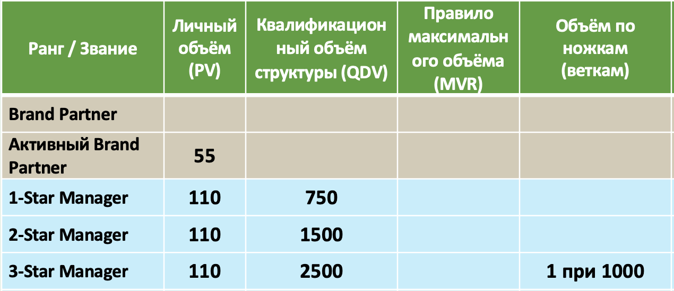
#7 ПРЕМИЯ НА СТАРТ
Цель: Вознаграждение Бренд-Партнёров за быстрое начало и активную регистрацию новых участников.
Новые бренд-партнёры могут получить премию за быстрый старт в течение первых 9 недель с начала деятельности (Неделя регистрации + 8 полных недель)
Каждую неделю, когда новый Бренд-Партнёр достигает ранга 1-Star Manager, он получает 25 USD.
Каждую неделю, когда он достигает ранга 2-Star Manager или выше, он получает 50 USD. (Максимальная сумма этой премии — 450 USD)
Бренд-Партнёр, который зарегистрировал нового участника, также может получить 50% matching bonus, если в той же неделе имеет ранг не ниже, чем ранг, за который выплачивается премия новичку. (Максимальный matching bonus: 225 USD за одного нового Партнёра)
Премия за быстрый старт | 1-Star Manager | 2-Star Manager +
Новый участник | 25 USD | 50 USD
Спонсор | 12,50 USD | 25 USD
КОНФИДЕНЦИАЛЬНАЯ и закрытая информация компании LifeWave, Inc.
Не записывать и не распространять. Только для внутреннего использования сотрудниками и партнёрами LifeWave.

Slide 32
ПРЕМИЯ ЗА БЫСТРЫЙ СТАРТ — ПРИМЕР
 | Неделя 1 | Неделя 2 | Неделя 3 | Неделя 4 | Неделя 5 | Неделя 6 | Неделя 7 | Неделя 8 | Неделя 9 | Общий доход за БС
Новый БП — ранг вознаграждения | 1-Star Manager | 1-Star Manager | Активный BP | 1-Star Manager | 2-Star Manager | 2-Star Manager | 2-Star Manager | Активный BP | 1-Star Manager
Новый BP — доходы за БС | 25 USD | 25 USD | 0 USD | 25 USD | 50 USD | 50 USD | 50 USD | 0 USD | 25 USD | 250 USD
Спонсор — ранг вознаграждения | 1-Star Manager | 2-Star Manager | 1-Star Manager | 1-Star Manager | 2-Star Manager | 1-Star Manager | 2-Star Manager | 1-Star Manager | 2-Star Manager
Спонсор — Matching за БС | 12,50 USD | 12,50 USD | 0 USD | 12,50 USD | 25 USD | 0 USD | 25 USD | 0 USD | 12,50 USD | 100 USD
КОНФИДЕНЦИАЛЬНАЯ и закрытая информация компании LifeWave, Inc.
Не записывать и не распространять. Только для внутреннего использования сотрудниками и партнёрами LifeWave.

Slide 33
#8 ПРЕМИЯ ЗА ПОВЫШЕНИЕ
Цель: Установление целей и мотивация к развитию.
Когда Бренд-Партнёр достигает новой карьерной ранга, начиная с 1-Star Director, он получает Премию за повышение.
Премия выплачивается в двух частях:
Часть 1 — выплачивается в неделю, когда BP впервые достигает новой карьерной ранга.
Часть 2 — выплачивается после того, как BP повторно квалифицируется на ту же ранг в течение четырёх недель (не обязательно подряд).
Срок получения второй части — в течение 52 недель с момента первого достижения ранга.
Потеря права на Часть 2 не исключает возможности получения премий за будущие повышения.
Ранг | Общая сумма премии | Часть 1 — в момент достижения карьерного ранга | Часть 2 — после 4 дополнительных недель повторной квалификации
1-Star Director | 500 USD | 250 USD | 250 USD
1-Star Executive | 5000 USD | 2500 USD | 2500 USD
1-Star Presidential | 50 000 USD | 25 000 USD | 25 000 USD
2-Star Presidential | 75 000 USD | 37 500 USD | 37 500 USD
3-Star Presidential | 100 000 USD | 50 000 USD | 50 000 USD
КОНФИДЕНЦИАЛЬНАЯ и закрытая информация компании LifeWave, Inc.
Не записывать и не распространять. Только для внутреннего использования сотрудниками и партнёрами LifeWave

Slide 34
ПРЕМИЯ ЗА ПОВЫШЕНИЕ — ПРИМЕРЫ
Сэм впервые достигает ранга 1-Star Executive в отчётный период 530 и получает 2500 USD. Затем он квалифицируется как 1-Star Executive в периодах 531, 534, 535 и 540. В периоде 540 он получает еще 2500 USD, полностью реализовав свою премию за повышение.
Сара впервые достигает ранга 1-Star Presidential в отчётный период 500 и получает 25 000 USD. Затем она квалифицируется как 1-Star Presidential в периодах 520, 540, 545 и 560. Поскольку она НЕ достигла необходимой повторной квалификации в течение 52 недель, она теряет вторую часть своей премии за повышение.
Ранг | Общая сумма премии | Часть 1 — в момент достижения карьерного ранга | Часть 2 — после 4 дополнительных недель повторной квалификации
1-Star Director | 500 USD | 250 USD | 250 USD
1-Star Executive | 5000 USD | 2500 USD | 2500 USD
1-Star Presidential | 50 000 USD | 25 000 USD | 25 000 USD
2-Star Presidential | 75 000 USD | 37 500 USD | 37 500 USD
3-Star Presidential | 100 000 USD | 50 000 USD | 50 000 USD
КОНФИДЕНЦИАЛЬНАЯ и закрытая информация компании LifeWave, Inc.
Не записывать и не распространять. Только для внутреннего использования сотрудниками и партнёрами LifeWave.

Slide 35
#9 КВАРТАЛЬНЫЙ ЛИДЕРСКИЙ ФОНД
Цель: Вознаграждение долгосрочной лояльности к бренду среди лидеров высшего уровня.
Концепция фонда остаётся без изменений
Требование к квалификации для участия в фонде, ранее основанное на ранге SPD, теперь будет заменено на ранг 1-Star Presidential или выше, при сохранении того же количества необходимых недель с квалификационным рангом.
  Текущий 1-Star Presidential = 10 из 13 недель
  Новый 1-Star Presidential = 7 из 13 недель
Требование ранга SPD для получения еженедельных долей также будет изменено на 1-Star Presidential или выше.
Способы получения долей остаются без изменений:
  Прирост 20 000 QDV по сравнению с базовым значением (вместо GVU) = 1 доля в неделю
  Накопление 100 000 TDV от регистрационной структуры (за исключением самой сильной ноги) = 5 долей в неделю
КОНФИДЕНЦИАЛЬНАЯ и закрытая информация компании LifeWave, Inc.
Не записывать и не распространять. Только для внутреннего использования сотрудниками и партнёрами LifeWave

